Slide 1

Рекомендации родителям при ситуации буллинга.

Slide 2
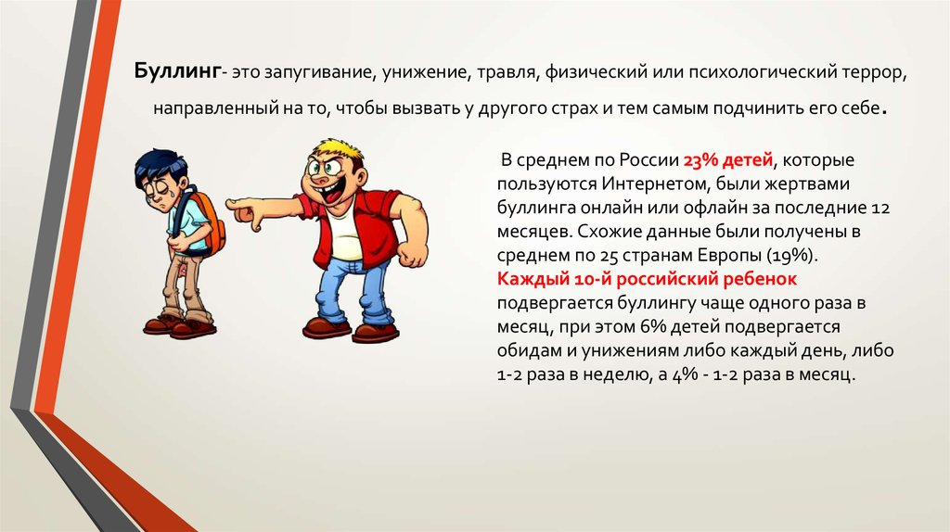

Slide 3
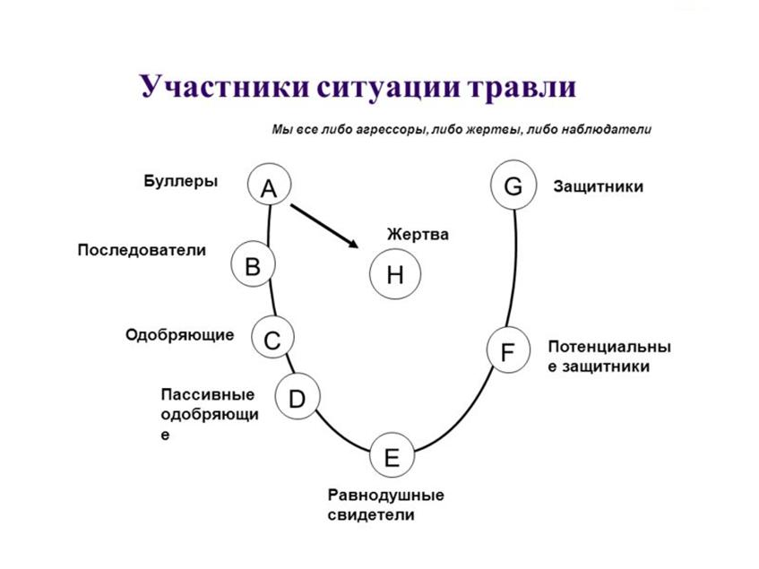

Slide 4
Как помочь ребенку, если сверстники намеренно оскорбляют, унижают, преследуют его в социальных сетях
(или через смс, ммс).
Необходимо показать ребенку, что Вы готовы помочь (КАК: разговаривать о причинах, сказать ребенку, что Вы собираетесь предпринять, так как. он может переживать, что вы своими действиями сделаете еще хуже).
Помочь избежать депрессии и снижения самооценки (КАК: неоднократно повторяя, что ребенок не виноват в происходящем, что на его месте может оказаться любой ребенок или даже взрослый, что все растерялись бы, оказавшись на его месте, и не знали, как противостоять, что Вы своему ребенку верите и будете помогать, что готовы даже перевести в другую школу, если ситуация зашла очень далеко и ребенок категорически отказывается идти в школу, обратиться за помощью к школьному медиатору, обратиться за помощью к психологу, если ребенок не против, не показывать ребенку своей агрессии и растерянности).
Сделать скриншот переписки для обращения в полицию или в школу за помощью в службу медиации (как решите).
Удалить переписку, чтобы ребенок ее не перечитывал и организовать новую страницу или купить новый номер телефона, если преследование идет через СМС, ММС (полностью изолировать ребенка нельзя, для него лишение возможности общаться в сети интернет равно наказанию).
Помнить или решить, что именно важнее для Вас и Вашего ребенка: будущее благополучие (тогда эффективнее обратиться к медиатору, который поможет договориться о возмещении вреда, нанесенного вашему ребенку, и поможет договориться, как в будущем избежать повторения травли), к классному руководителю он поможет создать ребенку буферную зону и ребенок будет чувствовать себя комфортнее и безопаснее) или огласка и длительные разбирательства (тогда правильнее обратиться в полицию).
Скажите ребенку, что он должен стараться не обращать внимания на хамство, насколько это, конечно, возможно, и не показывать обидчикам своей слабости и боли (рассказать, что обидчики только и ждут, когда ребенок, из которого сделали изгоя и жертву будет морально сломлен, это и есть их истинная цель).
Договориться с ребенком, как именно он будет реагировать на выпады в реальности (вне сети), до тех пор пока ситуация не изменится. Показывать обидчикам, что ребенку все равно и его нисколько не задевают обидные слова.
Договориться с ребенком не участвовать в переписке, не отвечать или зайти на страницу, разместить свой ответ обидчикам и сразу уйти (обиженному ребенку будет легче, если последнее слово будет за ним). Ответить можно, например, так (*).
(*) Можно предложить ребенку ответить так: «Надоест - перестанешь!», «Жаль тебя, не знаешь, чем еще заняться!», «Это уже было, ничего нового придумать не можешь!», «Все сказанное не столько порочит меня, сколько характеризует уровень вашего развития», «Плюет в спину тот, кто отстал и не может догнать», «Раз мне плюют в спину, значит я впереди. Это лучше, чем быть аутсайдером». И отправить «писателя» в черный список.

Slide 5
Если к обсуждению подключились другие ребята, можно ответить группе поддержки обидчиков: «Нами манипулируют, а мы и рады стараться, обсуждать меня, давайте уважать хотя бы себя лично и выйдем из форума. Я так и делаю». И выйти, чтобы все видели, что ребенок больше не в сети и не читает их.
Помнить, что в одиночку агрессию в сети не победить! Обязательно обратиться с доказательствами травли в школу, просить помощи в урегулировании ситуации у учителей (медиаторы и социальные педагоги, освоившие техники работы с буллингом, знают, как помочь в ситуации кибербуллинга).
Обязательно встречаться с родителями обидчиков, договариваться, как именно будет прекращена травля, что (какие действия) берут на себя родители обидчиков, какие Вы.
Одновременно можно обратиться в полицию и требовать привлечения к ответственности хулиганов.
Некоторое время после урегулирования ситуации напоминать ребенку, что не все против него (хотя так может казаться). Что он не должен всем нравиться и угождать, а кому он не нравится, это его проблема.
Договоритесь с детьми, которые не против Вашего ребенка, что они могут приходить к вам в гости, общаться с вашим ребенком.
Встретьтесь с учителем еще раз после урегулирования ситуации, чтобы убедиться, что Вашему ребенку ничего не угрожает, и он ничего от Вас не скрывает.
Предлагайте ребенку участвовать во всех школьных мероприятиях (концертах, конкурсах). Обидчики поймут, что его не сломить, они не смогли досадить, а ребенок не будет чувствовать себя изгоем и быстрее адаптируется.
Встретьтесь с родителями одноклассников на родительском собрании и попросите их помочь, поговорив с детьми. Расскажите, что происходит и что жертвой после вашего ребенка выберут кого-то другого.
Помните! Буллинг (кибербуллинг) боится гласности! Агрессоров необходимо вывести из тени и придать огласке их поступки.

Slide 6
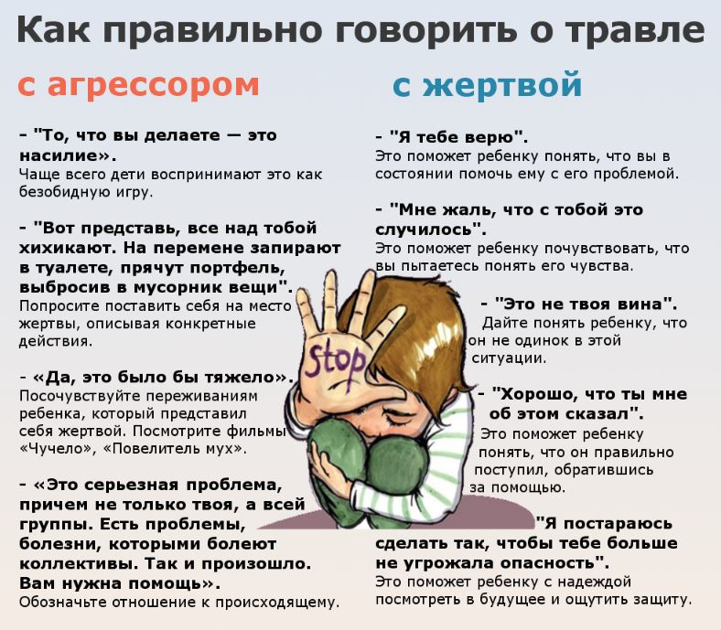

Slide 7
